Slide 1
Regresní analýza v „prostorové“ analýze
Petr Voda
Notes:
Představit strukturu hodiny – cca 45 teorie, půlhodina praktické ukázky, na závěr diskuze

Slide 2
Regrese - připomenutí
K čemu je regrese dobrá?
Co „dělá“?
Co potřebujeme k jejímu provedení?

Slide 3
Regrese - připomenutí
Nástroj k analýze vlivu více nezávisle proměnných na jednu závisle proměnné
Vstupní podmínky:
Normalita závisle proměnné
Předpoklad lineárního vztahu
Nepřítomnost multikolinearity
Nezávislost případů
Odhad parametrů regresní přímky
Konstanta
Nestandardizované koeficienty
rezidua

Slide 4
Specifika v prostorové analýze
Nezávislost pozorování
Často narušeno
V blízkých lokalitách často podobné hodnoty
Normalita závisle proměnné
Velmi důležitá zejména pro hodnoty inferenční statistiky
V analýze zahrnující všechny případy není nutná taková přísnost
Rozdělení by se ale normálnímu mělo alespoň přibližovat
Multikolinearita
Častý problém
Nestacionarita
V různých místech mohou být vztahy mezi proměnnými různé
Nelinearita vztahů

Slide 5
Základ: „jednoduchá regrese“
Závisle proměnná: podpora kandidáta
Nezávisle proměnné: indikátory konfliktních linií
Použití váhy
Příklad: podpora Částečka
Np:
vlastníci/pracující: podíl osvč, nezaměstnanost
Město/venkov: velikost obce
Církev/stát: katolíci
První analýza – kolinearita VŠ x počet obyvatel

Slide 6
Tabulka – počet obyv
 | B | beta
konstanta | 21.28
katolíci | 0.09 | 0.17
nezaměstanost | -0.87 | -0.48
podnikatelé | -0.19 | -0.04
Počet obyv | 0,000074 | 0.18
R2 | 28.9
N | 45
*výsledky váženy podílem obcí na počtu hlasů

Slide 7
Tabulka – počet obyv
 | B | beta
konstanta | 9.7
katolíci | 0.11 | 0.21
nezaměstanost | -0.81 | -0.45
podnikatelé | 0.15 | 0.03
Log Počet obyv | 2.49 | 0.33
R2 | 33.4
N | 45
*výsledky váženy podílem obcí na počtu hlasů

Slide 8
Tabulka – počet obyv
 | B | beta
konstanta | 13.5
katolíci | 0.18 | 0.33
nezaměstanost | -0.66 | -0.37
podnikatelé | 0.37 | 0.07
2000 - 5000 | -1.35 | -0.13
Nad 5000 | 3.655 | 0.42
R2 | 38.1
N | 45
*výsledky váženy podílem obcí na počtu hlasů

Slide 9
Další postup
Uložení reziduí
Zobrazení v mapě
Identifikace dalších možných vlivů (specifický region, lokální téma, změna kandidátů, změna v konkurenční straně, …)

Slide 10
Přidání proměnné „sousedství“
Ukázka na příkladu Čunka
 |  | B | Beta | B | Beta
konstanta |  | 16,74 |  | 15,05
nezaměstnanost |  | 2,36 | 0,44 | 0,62 | 0,12
katolíci |  | -0,48 | -0,30 | 0,46 | 0,29
podnikatelé |  | 2,54 | 0,16 | 1,88 | 0,12
obec2000 |  | 1,77 | 0,06 | -1,35 | -0,04
nad 5000 |  | -5,64 | -0,22 | -4,13 | -0,16
sousedství |  |  |  | 23,12 | 0,86
 | 0,38 |  |  | 0,79

Slide 11
Bez sousedství

Slide 12
Se sousedstvím

Slide 13
Přidání interakce
Interakce = proměnná x proměnná
Jak se mění EFEKT jedné proměnné při změně hodnoty druhé proměnné o jednotku
Např. efekt nezaměstnanosti je větší na periferii než v centru

Slide 14
Další možnosti
Prostorově vážená regrese
Přidává informaci o nestacionaritě vztahů
Spíše explorativní charakter
Často obtižné najít ve výsledcích nějaký smysl
Víceúrovňové modelování
Závisle proměnnou ovlivňují proměnné z různých úrovní
Volební chování jedince je ovlivněno jeho vlasnostmi a vlastnostmi prostředí
Různé vlastnosti voliče v různém prostředí vedou k různým volbám
Obvyklý problém: nedostatek dat

Slide 15
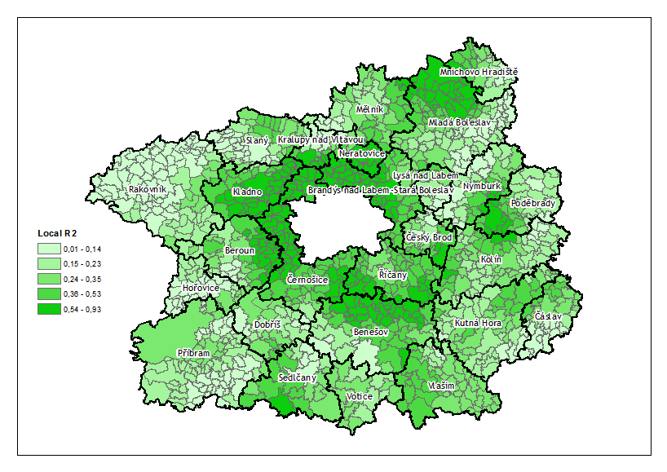

Slide 16
